Slide 1
Thema 8: Ethiek

Slide 2
Inleiding
Kennismaken met ethiek in de palliatieve fase en besluitvorming rondom ethische dilemma’s in de palliatieve zorg.
Ethiek richt zich op de praktische vragen van het leven. Hoe wij moeten handelen wordt geprobeerd te beantwoorden door middel van een stelsel van normen en waarden. Relevante vraag is bijvoorbeeld Zijn waarden relatief?
Zo bevat elk klinisch redeneerproces een element van ethische afweging: “Wat is goed om te doen voor deze patiënt?”
Notes:
In dit thema vind je achtergrondinformatie, lesmateriaal en opdrachten voor de studenten over bovenstaande onderwerpen. Zo tref je opdrachten aan met behulp van de routeplanner dilemma’s in de zorg, CURA – methodiek, en moreel beraad.

Slide 3
Leerdoelen starter
De student is in staat om:
In eigen woorden uitleg te geven over de begrippen normen, waarden en dilemma in relatie tot palliatieve zorg.
In eigen woorden uitleg te geven over de begrippen empathie en ethiek rondom palliatieve zorg.
In eigen woorden uitleg te geven over de visie ten aanzien van palliatieve zorg binnen de eigen instelling.
Toelichting te geven over zijn/haar eigen normen en waarden en welke rol deze spelen in de uitvoering van de zorg.
In eigen woorden uitleg te geven over informed consent en het belang hiervan voor zowel de patiënt als de zorgprofessional.
Notes:
Koppeling met opdrachten:
Ethiek in de palliatieve zorg 1
Ethiek in de palliatieve zorg beginner

Slide 4
Leerdoelen gevorderd
De student is in staat om:
Een omschrijving te geven van de ethische toolkit.
Een geformuleerd dilemma in te brengen voor een moreel beraad.
Morele dilemma's ervaren door de patiënt, diens naasten, zorgverleners of vrijwilligers te herkennen en tijdens een overleg binnen het team inbrengen, zo nodig in samenwerking met het gespecialiseerde team palliatieve zorg.
De eigen visie op zorg i.r.t. kwaliteit van leven, comfort, lichamelijke, geestelijke en spirituele aspecten, binnen het team te bespreken.
Notes:
Koppeling met de opdrachten:
Ethiek in de palliatieve zorg gevorderd 1 albeda
Ethiek in de palliatieve zorg gevorderd
Ethische toolkit

Slide 5
Leerdoelen beroepsbekwaam
De student is in staat om:
Morele dilemma's ervaren door de patiënt, diens naasten, zorgverleners of vrijwilligers te verkennen en tijdens een overleg binnen het team te bespreken met het doel tot een oplossing te komen en verdere problemen te voorkomen, zo nodig in samenwerking met het gespecialiseerde team palliatieve zorg.
Vanuit de ethische toolkit, het stappenplan toepassen in een gesprek met de zorgvrager.
Om te gaan met morele dillema’s van patiënten en/of mantelzorgers, ook als deze een andere visie hebben op kwaliteit van leven, comfort, lichamelijke, geestelijke en spirituele aspecten.
Notes:
Zie ethische toolkit; toepassen van stappenplan in gesprek met de zorgvrager

Slide 6
De betekenis van ethiek
Notes:
Zie docentenhandleiding
Suggestie:
https://www.zorgvoorbeter.nl/levensvragen-ouderen/wat-is-ethiek-zorg
Via link studenten aan het werk zetten met wat ethiek voor de zorg voor hem/haar betekent.
Wat betekent dit voor de uitvoering van de zorg?
Wat is er dan specifiek voor de palliatieve zorg?
Test jouw ethisch inzicht: 6 dilemma’s die je aan het denken zet.

Slide 7
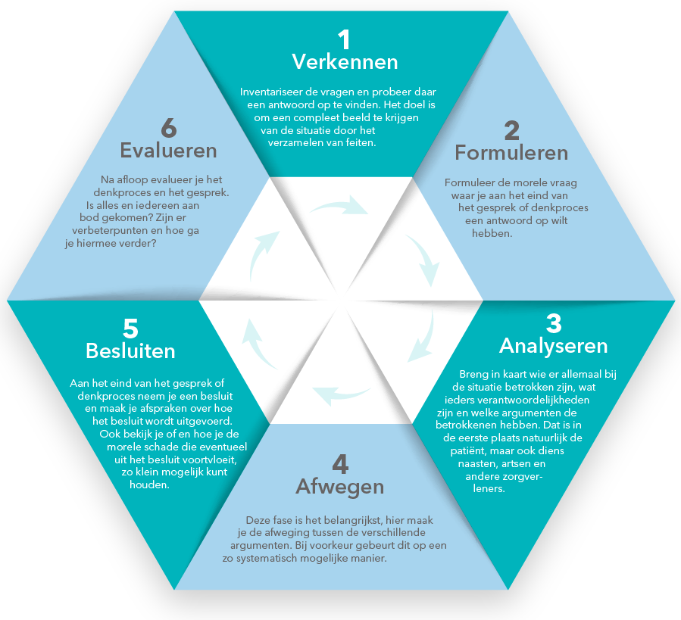
Handvatten en tools m.b.t. ethiek
Notes:
Zie docentenhandleiding
Lees het artikel ethische toolkit
Pdf Stappenplan ethische toolkit
Opdracht: Hoe pak je een moreel dilemma aan?
Routeplanner – dilemma’s in de zorg.
Pdf CURA: instrument dilemma cura handleiding

Slide 8
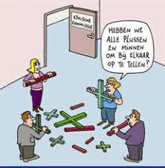
Moreel beraad
Notes:
Pdf Moreel Beraad:
Suggestie: In werkgroepen een casus voorbereiden en conform de 7 stappen uit te werken/voeren
Ter info: zie bijlage handreiking implementatie moreel beraad
Opdracht Ethiek in de palliatieve zorg 3

Slide 9
Reflectie op eigen handelen
Notes:
Persoonlijke ervaringen op moreel beraad verwerken in zelfreflectie
Optie: koppelen aan intervisie
koppelen aan SLB/mentor gesprekken

Slide 10
Beslissingen rondom het levenseinde
Notes:
https://www.knmg.nl/advies-richtlijnen/dossiers/levenseinde-2/praten-over-levenseinde.htm
https://levenseinde.patientenfederatie.nl/
Pdf Overlijden op de plek van je voorkeur
Pdf Artikel pleidooi voor doodgewoon doodgaan
Video Praat erover!
Video Praten over de dood hoeft geen taboe te zijn

Slide 11
Introduktie en verdieping van het sypmtoom Dyspneu
Notes:
BasisPP Dyspneu Zie thema 3
Dyspneu casus

Slide 12
Vragen?

